Slide 1

Diabetes Healthy
เสนอโดย
นาย รัฐกิตติ์ ธนาศักดิ์กุลสิริ ID 5730213028
นาย ศรัณยู พรมแสงรัตน์ ID 5730213036
นาย ธีร์ธวัช ชิตพิทักษ์ ID 5730213091

Slide 2
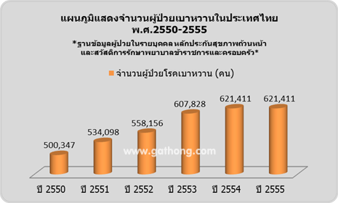
ที่มาและความสำคัญของปัญหา

Slide 3
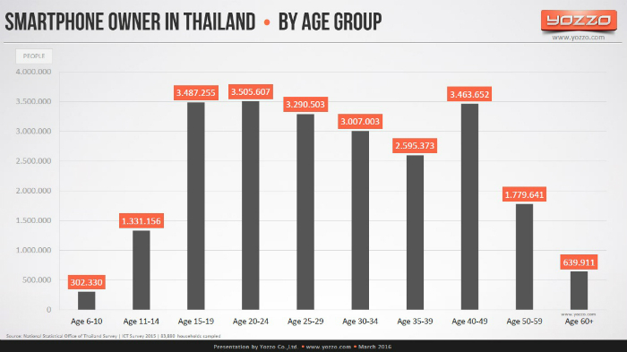

Slide 4
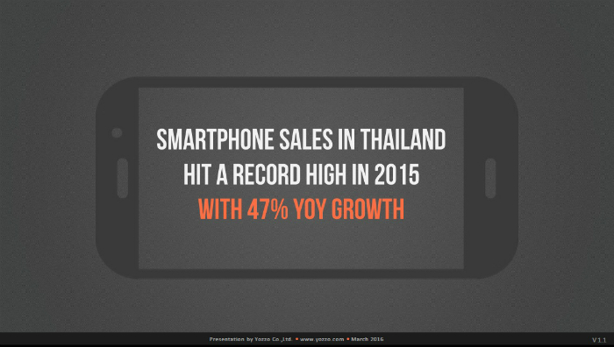

Slide 5
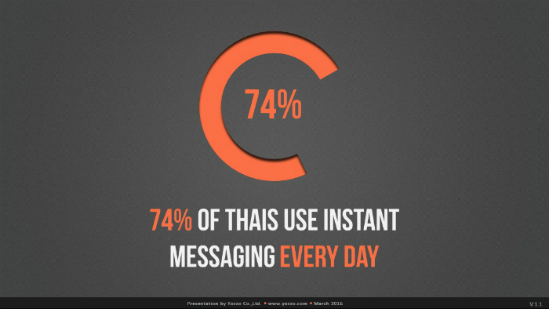

Slide 6
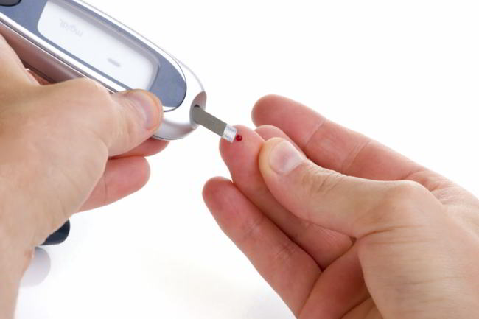

Slide 7






เทคโนโลยีที่ใช้ ภาษาที่ใช้ในการพัฒนา

Slide 8
การแบ่งหน้าที่ความรับผิดชอบของสมาชิกแต่ละคนภายในทีม
ฟังก์ชั่น | T.Ratthakit | P.Saranyoo | C.Teetawat | หมายเหตุ
Analysis | /
Database | / | /
Register | / | / | /
Analysis Sugar blood rate |  |  | /
Notification |  | /
Information | / | / | /
Food List | / | / | /
Graph |  |  | /

Slide 9
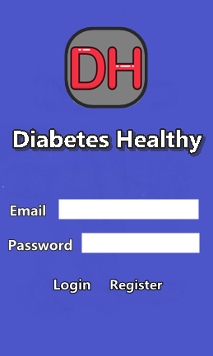
Prototype ของระบบ

Slide 10
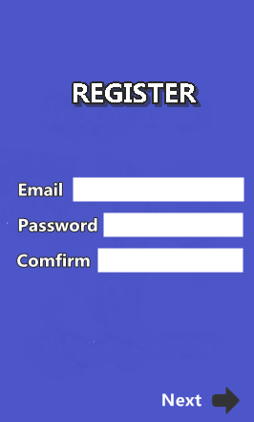

Slide 11
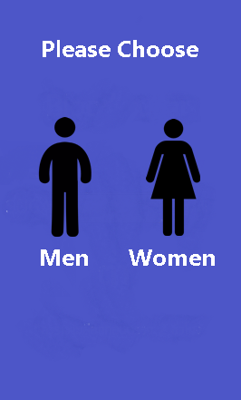

Slide 12
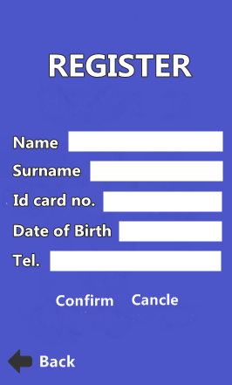

Slide 13
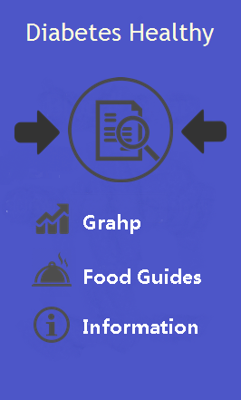

Slide 14
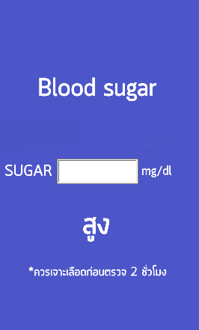
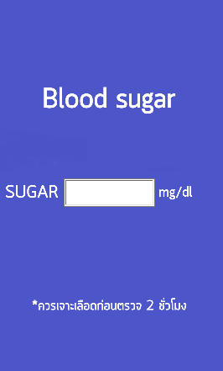
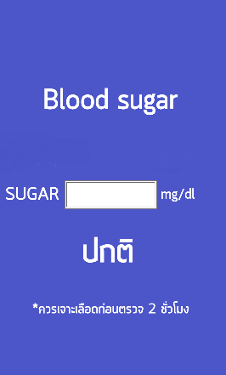
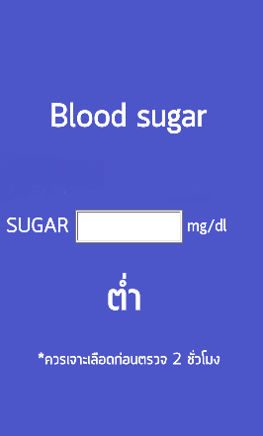

Slide 15
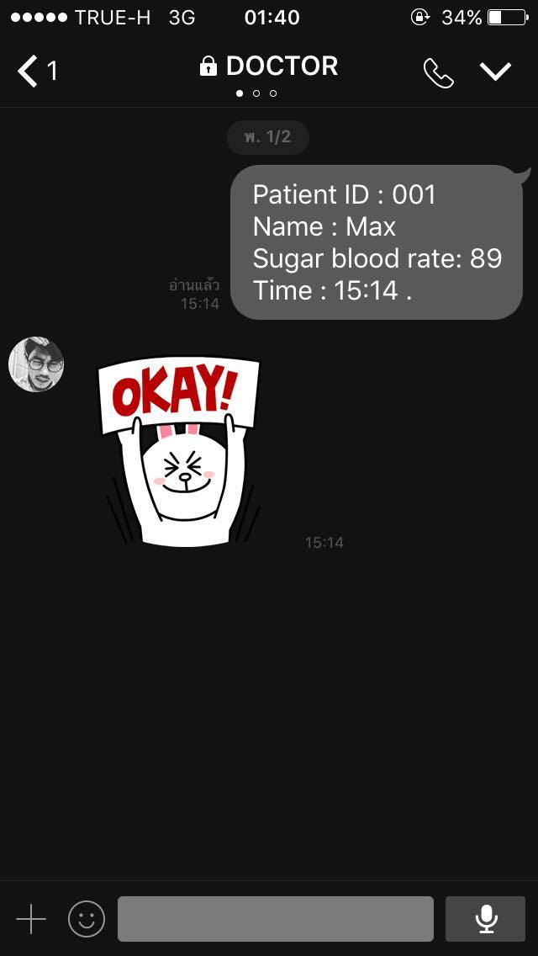

Slide 16
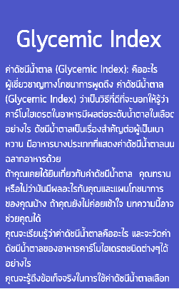

Slide 17
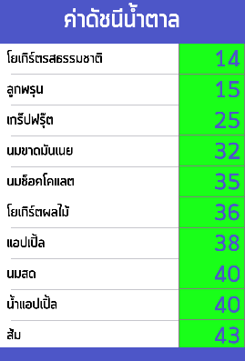

Slide 18
